Slide 1

组会20210713 周俊卓

Slide 2
浮点加法树
16输入的3-Stage pipeline浮点加法树设计(stage长度会与PE的stage对齐)
满足IEEE754标准
(denormal/Infinite/QNaN/SNaN,etc)
初步rtl已经完成，正在搭建测试框架
浮点数的规格可以任意调整

Slide 3
浮点加法树
初步综合结果

Slide 4
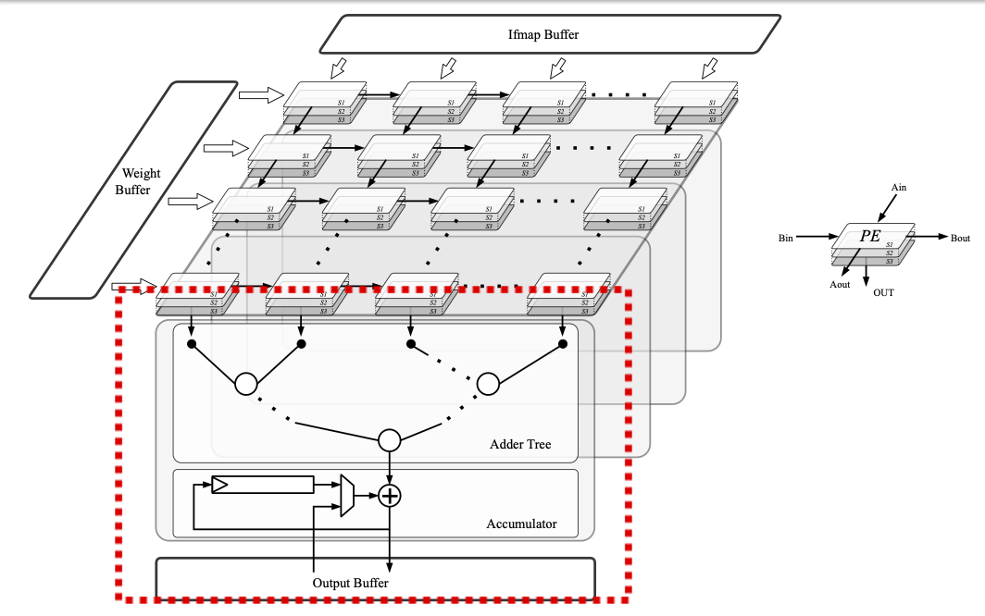
PE Systolic Array with Pipeline
若乘法需x个stage，加法需y个stage，传统浮点脉动阵列(NxN)的输出延时是(x+y)*N
而加法树设计的脉动阵列输出延时仍为x+y

